Slide 1
МЕЖДУНАРОДНЫЙ ФОРУМ «MEDSOFT-2017»
Информатизация здравоохранения как инструмент медицины будущего
Министр здравоохранения, семьи и социального благополучия Ульяновской области
П.С. Дегтярь
ЗА ДОСТУПНУЮ И КАЧЕСТВЕННУЮ МЕДИЦИНУ
МОСКВА, 2017

Slide 2
ИНФОРМАТИЗАЦИЯ ЗДРАВООХРАНЕНИЯ
Модернизация здравоохранения
Структура затрат на информатизацию (%)
Консолидированный бюджет
225 млн.руб.
ЗА ДОСТУПНУЮ И КАЧЕСТВЕННУЮ МЕДИЦИНУ
МОСКВА, 2017

Slide 3
ИНФОРМАТИЗАЦИЯ ЗДРАВООХРАНЕНИЯ
Региональная медицинская информационная система – РМИС
ЦОД МЗ РФ
ТФОМС, СМО
VipNet
Серверная группа
МИАЦ
VipNet
Расчётный центр
Регистр застрахованного и прикреплённого населения
Vyatta Core
VipNet
Vyatta Core
VipNet
VipNet
Государственные МО
ведомственные МО
МО иной формы собственности
более 4000 АРМ
КСПД (от 2 до 100 Мбит/сек, ВОЛС и XDSL, с резервным каналом)
ВОЛС общего пользования
XDSL общего пользования
ЗА ДОСТУПНУЮ И КАЧЕСТВЕННУЮ МЕДИЦИНУ
МОСКВА, 2017

Slide 4
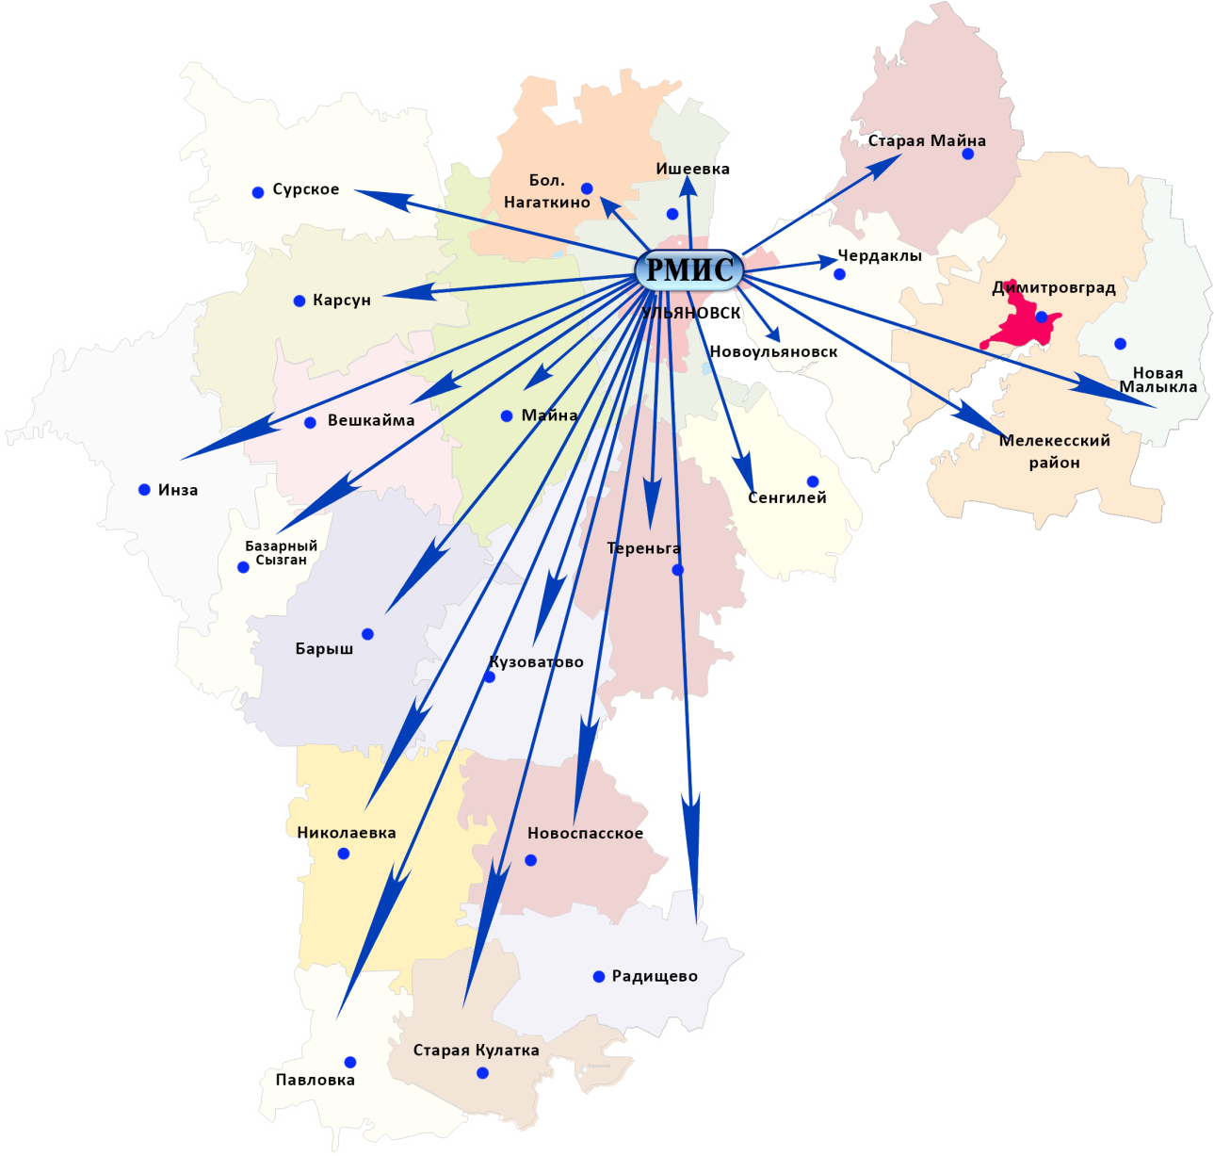
ИНФОРМАТИЗАЦИЯ ЗДРАВООХРАНЕНИЯ
Региональная медицинская информационная система (РМИС) управляет всеми медицинскими процессами на территории всей Ульяновской области
ЗА ДОСТУПНУЮ И КАЧЕСТВЕННУЮ МЕДИЦИНУ
МОСКВА, 2017

Slide 5
ИНФОРМАТИЗАЦИЯ ЗДРАВООХРАНЕНИЯ
«Лист нетрудноспособности»
оформление и учёт больничных листов с возможностью впечатывания в бланк
«Электронная регистратура»
настройка расписания приема врача, регистрация пациентов, запись на прием
«Медицинское свидетельство о смерти»
выписка и учёт свидетельств, формирование отчётности, взаимодействие с ЗАГС
«Иммунопрофилактика»
учёт и планирование прививок
Модули основного функционала РМИС
«Медицинское свидетельство о перинатальной смерти»
выписка и учёт свидетельств, формирование отчётности, взаимодействие с ЗАГС
«Электронная медицинская карта»
основное рабочее место врача амбулаторно-поликлинического звена и стационара
Свидетельство о смерти
«Деятельность стационара»
учет движения пациента от приёмного покоя до выписки
РМИС
Сведения
ЗАГС
«Справки ГИБДД»
оформление и учёт выданных справок, организации взаимодействия с ГИБДД
Регистр «ВМП»
передача мед. документации при направлении на ВМП в электронном виде
ГИБДД
«Флюоротека»
планирование и мониторинг флюорографических осмотров населения области
Система «ГЛОНАСС»
внедрение системы диспетчеризации автомобильного транспорта «АДИС»
Проверка подлинности
«Взаиморасчеты»
настройку программ страхования, тарифов и формирование реестров-счетов
Лабораторные информационные системы
оперативное направление на анализы и получение результатов
Сведения о справке
База данных
МИАЦ
ЗА ДОСТУПНУЮ И КАЧЕСТВЕННУЮ МЕДИЦИНУ
МОСКВА, 2017

Slide 6
ИНФОРМАТИЗАЦИЯ ЗДРАВООХРАНЕНИЯ
Проекты информатизации здравоохранения
Развитие регионального сегмента ЕГИСЗ
Школьная медицина
Превентивная медицина
Экспертная система поддержки фармакотерапии
Ситуационный центр
ЗА ДОСТУПНУЮ И КАЧЕСТВЕННУЮ МЕДИЦИНУ
МОСКВА, 2017

Slide 7
ИНФОРМАТИЗАЦИЯ ЗДРАВООХРАНЕНИЯ
ШКОЛЬНАЯ МЕДИЦИНА
Задачи проекта
Проведение скрининговых обследований школьников для своевременного выявления рисков развития хронических заболеваний
Мониторинг санитарно-гигиенических факторов, влияющих на состояние здоровья школьника
Формирование у школьников ценностных установок, жизненных приоритетов на здоровый образ жизни.
ЗА ДОСТУПНУЮ И КАЧЕСТВЕННУЮ МЕДИЦИНУ
МОСКВА, 2017

Slide 8
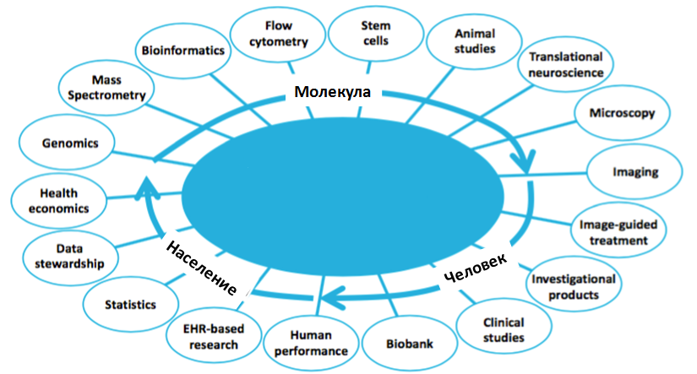
ИНФОРМАТИЗАЦИЯ ЗДРАВООХРАНЕНИЯ
Концепция платформы «Превентивная медицина»
в Ульяновской области
МИАЦ /РМИС
+
УЦТТ/ULNANOTECH
ЗА ДОСТУПНУЮ И КАЧЕСТВЕННУЮ МЕДИЦИНУ
МОСКВА, 2017

Slide 9
ИНФОРМАТИЗАЦИЯ ЗДРАВООХРАНЕНИЯ
Экспертная система поддержки фармакотерапии
Пациент
Оценка особенностей пациента, для назначения фармакотерапии:
Врач
пол, возраст, беременность, кормление грудью;
доза, частота, длительность приёма;
дублирующая терапия;
учёт уже проводимой терапии;
побочные эффекты, полные инструкции;
взаимодействие лекарственных препаратов;
льготные перечни;
применение принципов доказательной медицины;
российские аналоги и перечень ЖНВЛП;
наличие в аптеках и на складе.
Выписка рецепта
РМИС
Определение рациональной лекарственной терапии
МИАЦ /РМИС
+
УЦТТ/ULNANOTECH
Препарат 1
Препарат 2
Препарат 3,4
Противопоказан беременным
Есть отечественный аналог
Несовместимость препаратов
Оптимальный вариант назначения препарата
ЗА ДОСТУПНУЮ И КАЧЕСТВЕННУЮ МЕДИЦИНУ
МОСКВА, 2017

Slide 10
ИНФОРМАТИЗАЦИЯ ЗДРАВООХРАНЕНИЯ
Отраслевой ситуационный центр
Прогнозирование развития ситуации и принятие управленческих решений
Автоматизация процесса сбора, анализа и
представления информации
Закрытый отраслевой портал с доступом определенным группам лиц
Аналитическая отраслевая информация
за 15-летний период
ЗА ДОСТУПНУЮ И КАЧЕСТВЕННУЮ МЕДИЦИНУ
МОСКВА, 2017

Slide 11
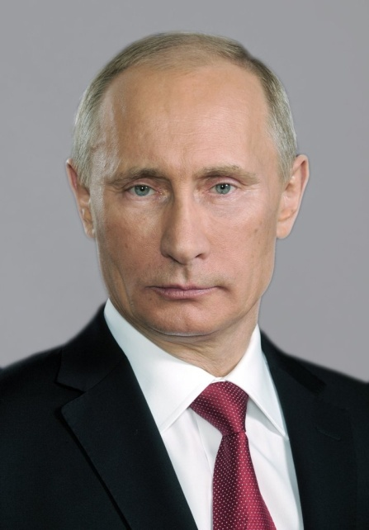
ИНФОРМАТИЗАЦИЯ ЗДРАВООХРАНЕНИЯ
«Надо раз и навсегда решить вечную проблему отечественного здравоохранения – избавить врачей и медицинский средний персонал от заполнения вороха подчас бессмысленных бумаг, а ту информацию, которая реально необходима, перевести в электронную форму…».
Президент Российской Федерации
В.В. Путин
ЗА ДОСТУПНУЮ И КАЧЕСТВЕННУЮ МЕДИЦИНУ
МОСКВА, 2017

